Slide 1

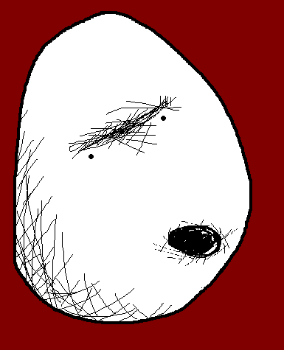


The Angry Family
Mr. Angry Potato Head

Slide 2
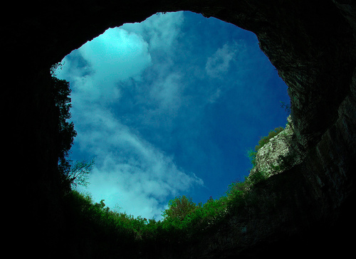
Hola, me llamo Angry Potato-Head.
Hello, my name is Angry Potato-Head.

Slide 3
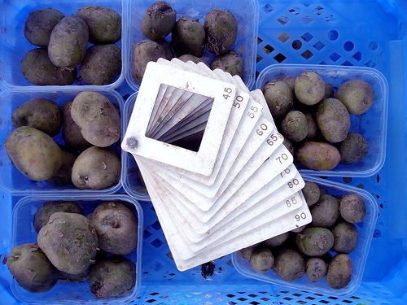
I am forty five years old.
Tengo cuarenta y cinco años.

Slide 4
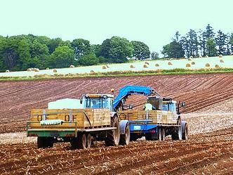
Vivo en una granja.
I live on a farm.

Slide 5
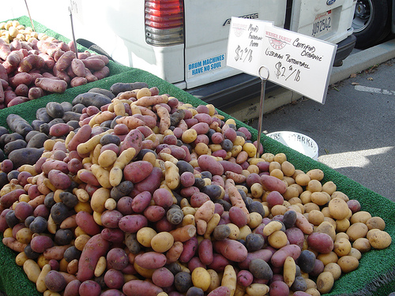
Tengo muchos hermanos y hermanas.
I have lots of brothers and sisters.

Slide 6
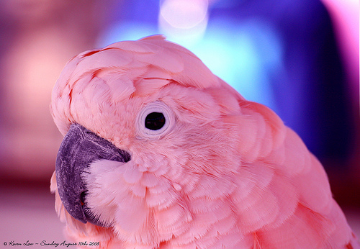
I like this bird because it is pink.
Me gusta este pájaro porque es rosa.

Slide 7
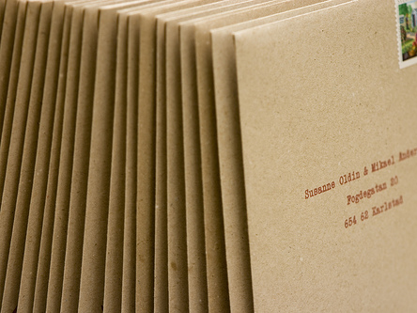
No me gustan los sobres porque son marrones y aburridos.
I don’t like envelopes because they are brown and boring.

Slide 8
Definitivamente, el rosa es mi color favorito.
Pink is DEFINITELY my favourite colour.

Slide 9
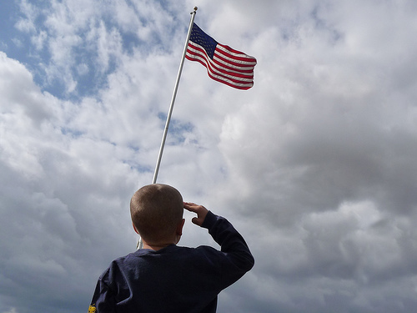
Quiero viajar, y me gustaría ver los Estados Unidos.
I want to go travelling. I would like to see America.

Slide 10
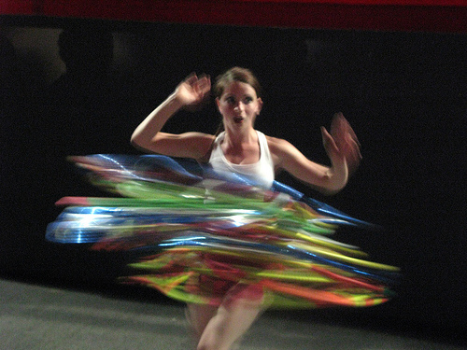
Unfortunately I am busy now, so I have to go. Goodbye.
Por desgracia, hoy estoy muy ocupado, así que me tengo que ir. Adiós

Slide 11
















Join us again!

